Slide 1
[ 웹 기반 참고문헌 트리제공 서비스 ] 화면 설계서
팀명 : NEW 창가
2021. 06. 29

Slide 2

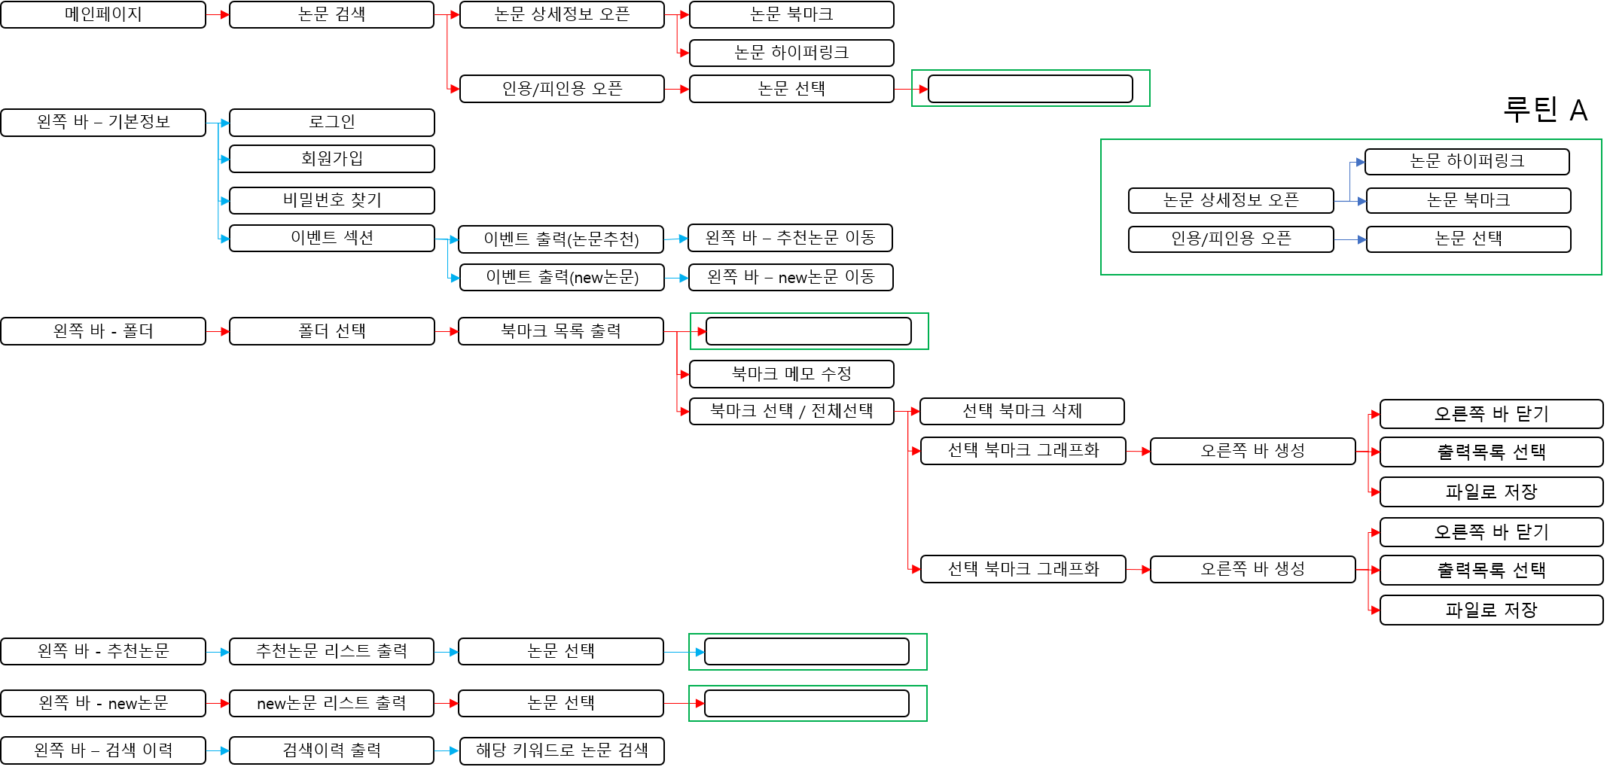
서비스 흐름도

Slide 3
페이지 구성
[ 사이드 바 ]
회원가입 / 로그인
북마크 폴더
논문 추천
새로운 논문
검색기록
[ 메인 페이지 ]
논문 검색
검색결과 리스트 출력
선택 논문 상세정보 출력

Slide 4
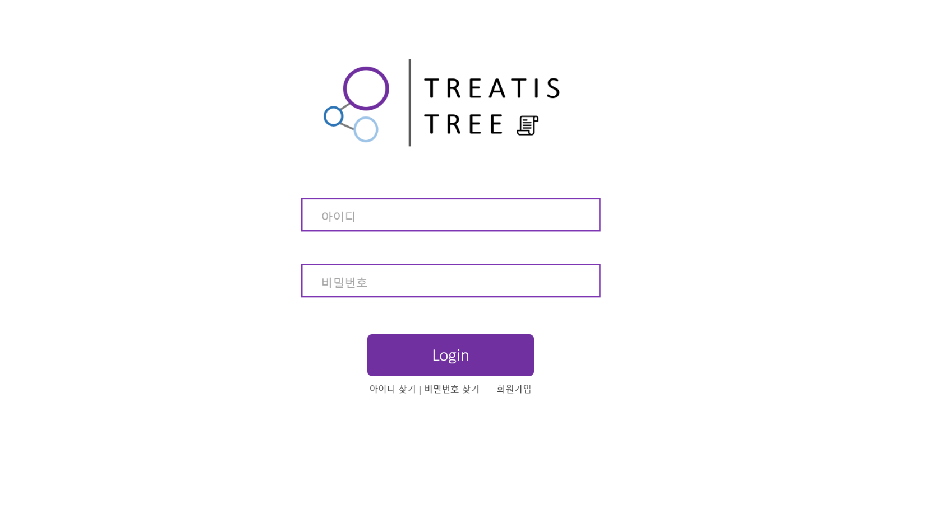
웹 기반 참고문헌 트리제공 서비스
로그인 페이지
E_01
2021.06.29
E_04에서 로그인 버튼 클릭 시 화면생성
로그인 성공 시 페이지 E_03로 화면이동
4 클릭 시 화면이동
5 클릭 시 화면이동
아이디와 비밀번호 모두 입력해야 로그인 가능
1
2
3
1 | 아이디 입력
2 | 비밀번호 입력
3 | 로그인 버튼
3 | E_03로 이동
4_1 | 아이디 찾기 페이지로 이동
4_2 | 비밀번호 찾기 페이지로 이동
5 | E_02로 이동
4
5

Slide 5
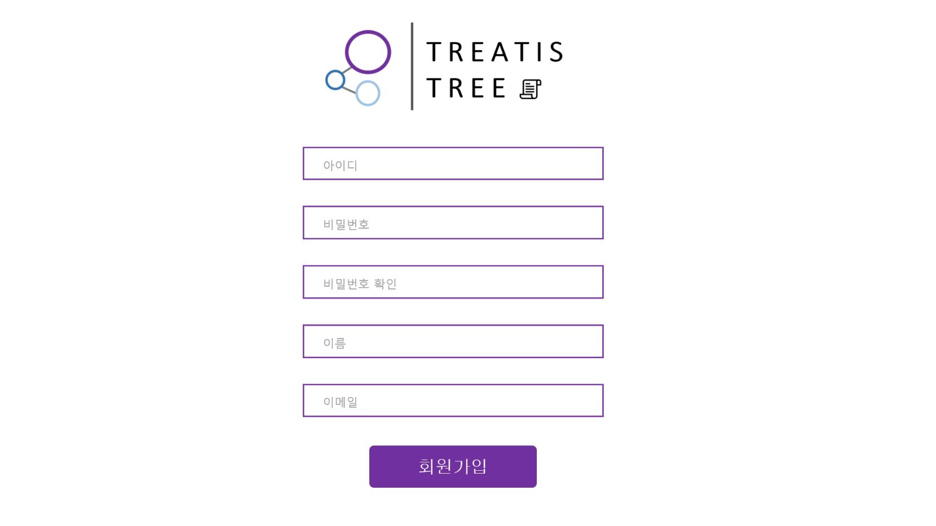
웹 기반 참고문헌 트리제공 서비스
회원가입 페이지
E_02
2021.06.29
E_01에서 회원가입 클릭 시 화면생성
회원가입 시 E_01로 화면이동
공란 불가
이메일 형식 지정
비밀번호 / 비밀번호 확인 불일치 시 회원가입 불가
중복 아이디 혹은 비밀번호 있을 시 회원가입 실패
1
2
3
4
5
1 | 아이디 입력
2 | 비밀번호 입력
3 | 비밀번호 확인
4 | 이름(닉네임) 입력
6 | 이메일 입력
5 | 회원가입 완료 버튼
6

Slide 6
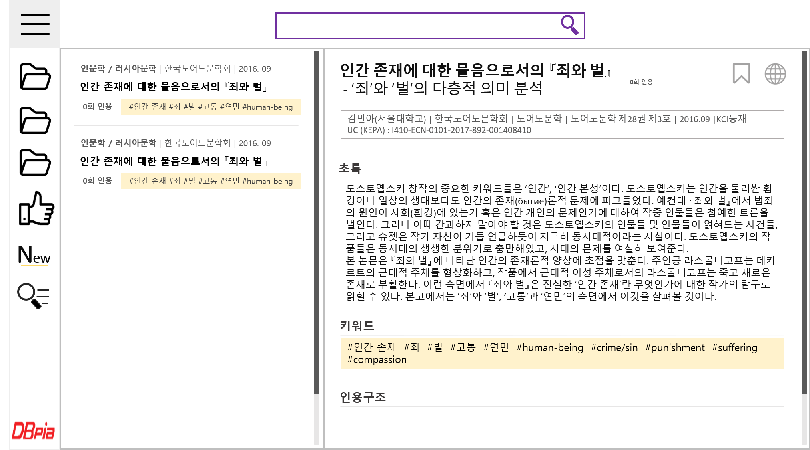
웹 기반 참고문헌 트리제공 서비스
메인 페이지
E_03
2021.06.29
메인 페이지
4
1
죄와 벌의 다층적 의미분석
인간의 존재
김민아
한국노어노문학회
5
2
검색어의 검색결과가 없을 시 Dbpia 검색창 띄우기
5번 검색어 최신순 출력
3
1 | 검색어 입력
2 | 검색 논문 리스트 나열
3 | 2번 창의 클릭이벤트 발생 시 상세정보 띄움
4 | 클릭 시 사이드 바 확장
5 | 검색기록 저장
5 | 1번 클릭 시 자동출력

Slide 7
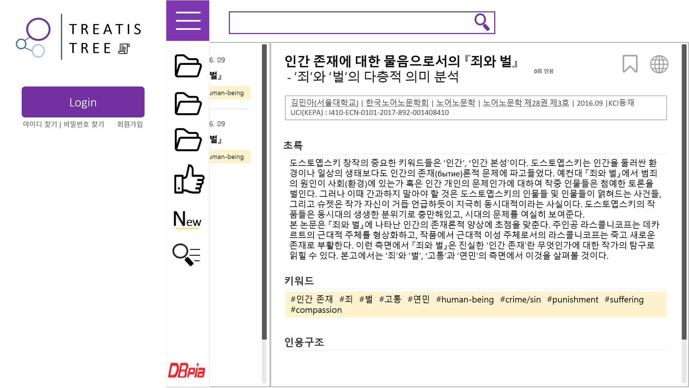
웹 기반 참고문헌 트리제공 서비스
사이드바 – 회원가입 / 로그인
E_04
2021.06.29
사이드바 – 회원가입 / 로그인
1
2
1 | 클릭 시 사이드바 축소
2 | E_01으로 이동

Slide 8
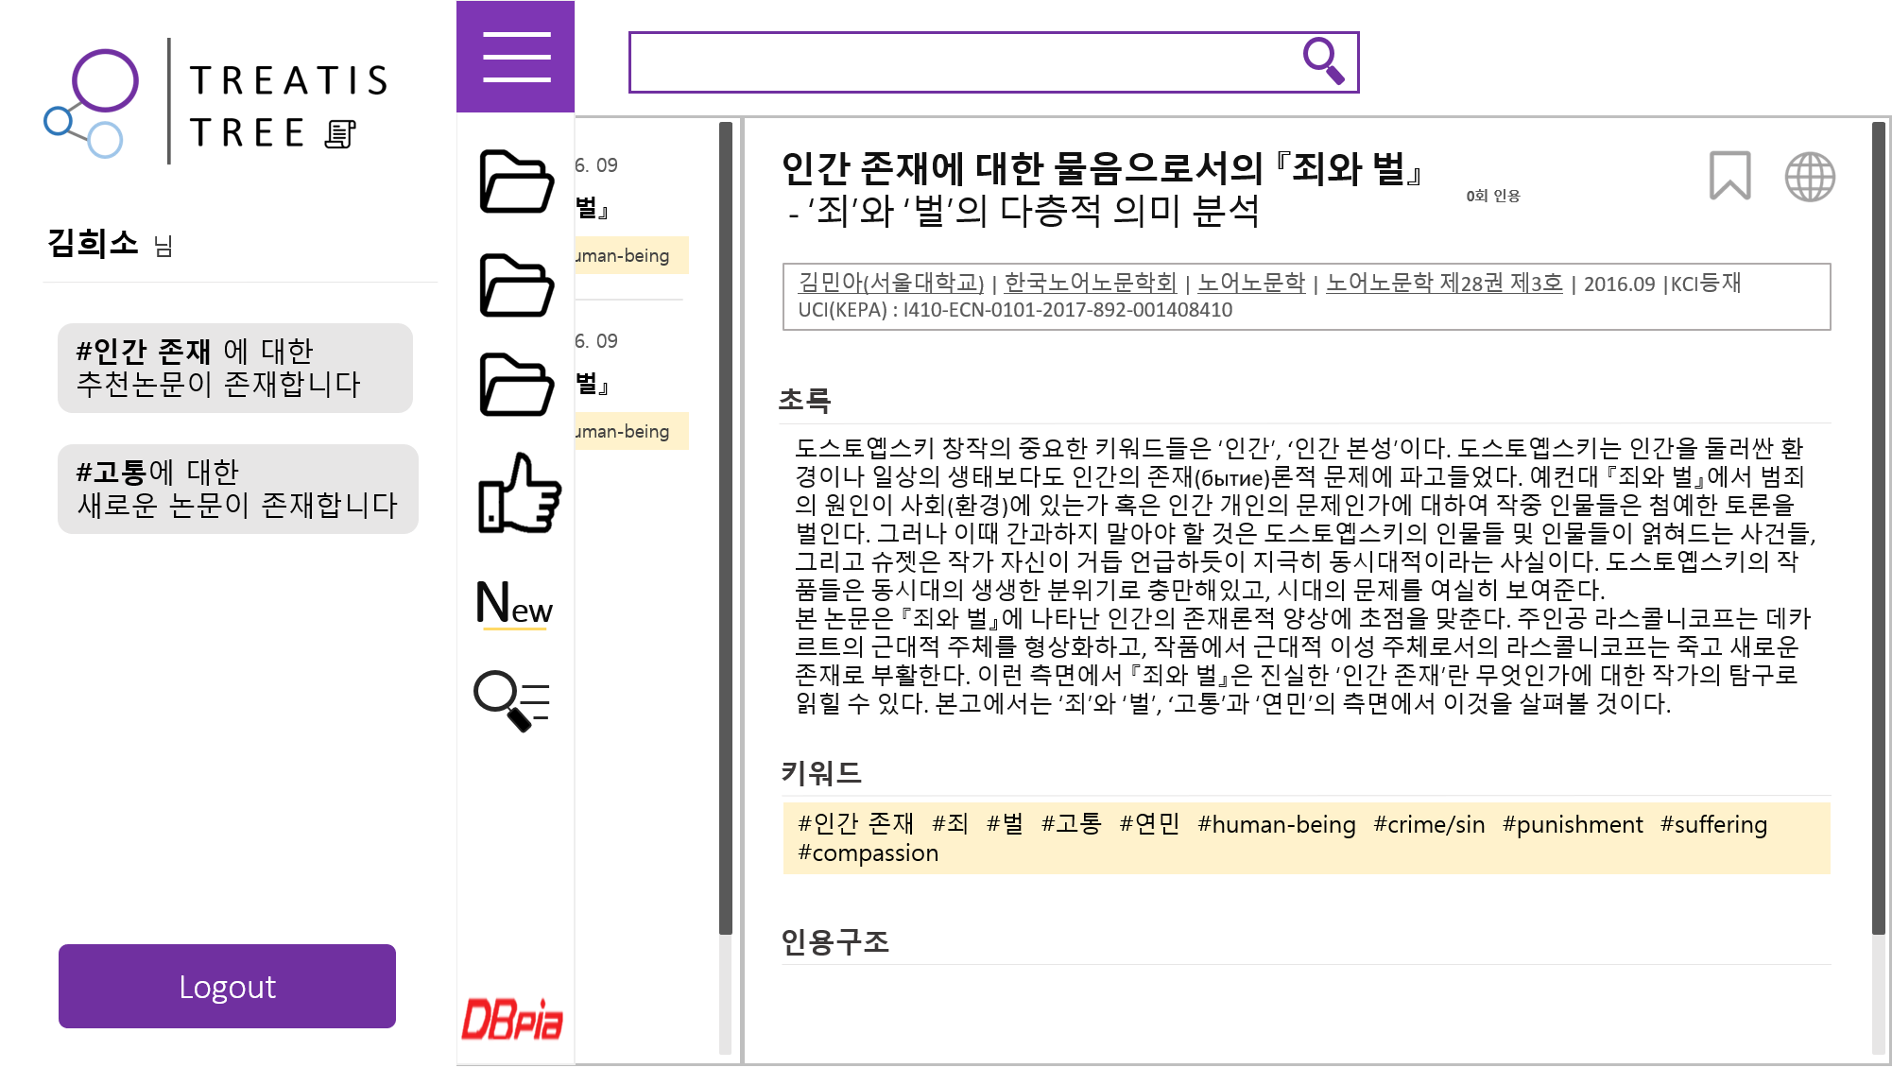
웹 기반 참고문헌 트리제공 서비스
사이드바 – 로그인 완료
E_05
2021.06.29
사이드바 – 로그인 완료
1
2
로그인 후 실행
4 클릭 시 E_03으로 이동
3
1 | 사용자 이름(닉네임) 출력
2 | 추천논문을 알림.
2 | 클릭 시 E_11로 이동
3 | 새로운 논문 업데이트를 알림
3 | 클릭 시 E_12로 이동
4 | 클릭 시 로그아웃
4

Slide 9
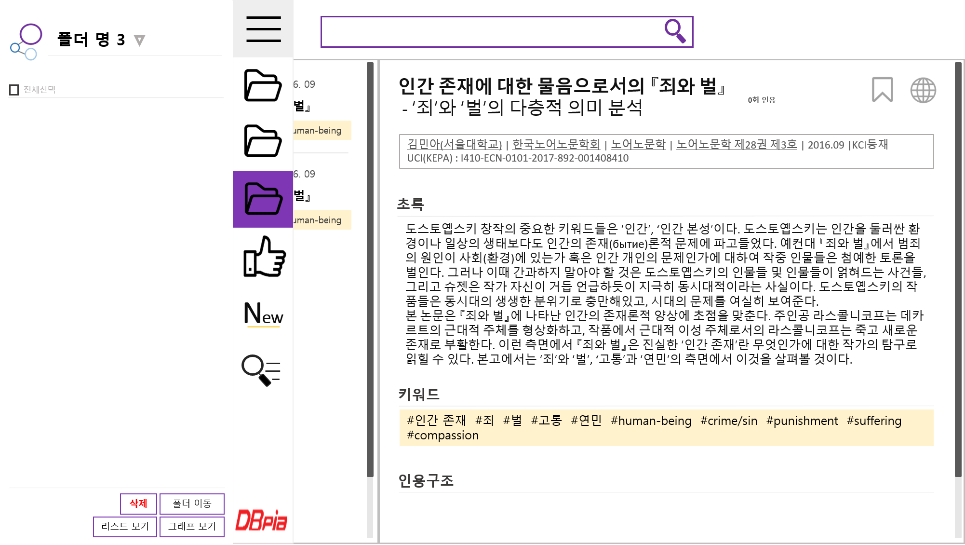
웹 기반 참고문헌 트리제공 서비스
사이드바 - 북마크 폴더
E_06
2021.06.29
사이드바 - 북마크 폴더
2
1
로그인 후 실행
1 | 클릭 시 북마크 오픈
2 | 선택한 폴더 내의 북마크 목록 출력

Slide 10
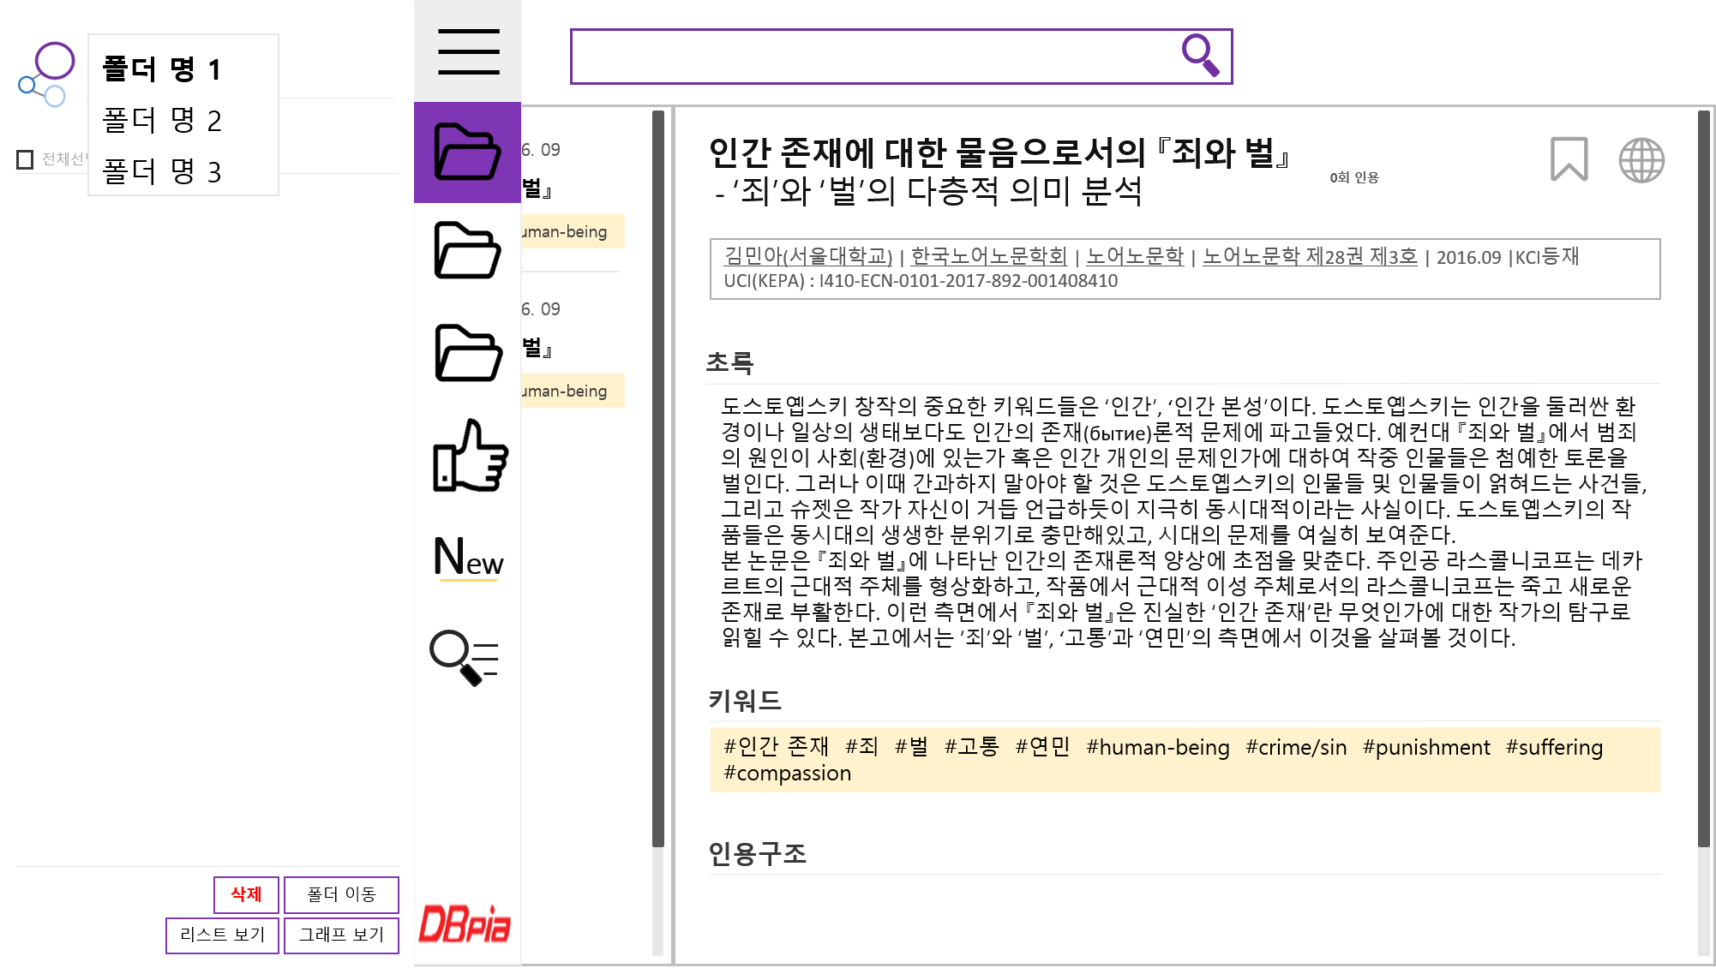
웹 기반 참고문헌 트리제공 서비스
사이드바 - 북마크 폴더
E_07
2021.06.29
사이드바 – 북마크 폴더
1
로그인 후 실행
E_06에서 폴더면 옆의 화살표 선택 시 1번창 출력
1 | 폴더명으로 선택

Slide 11
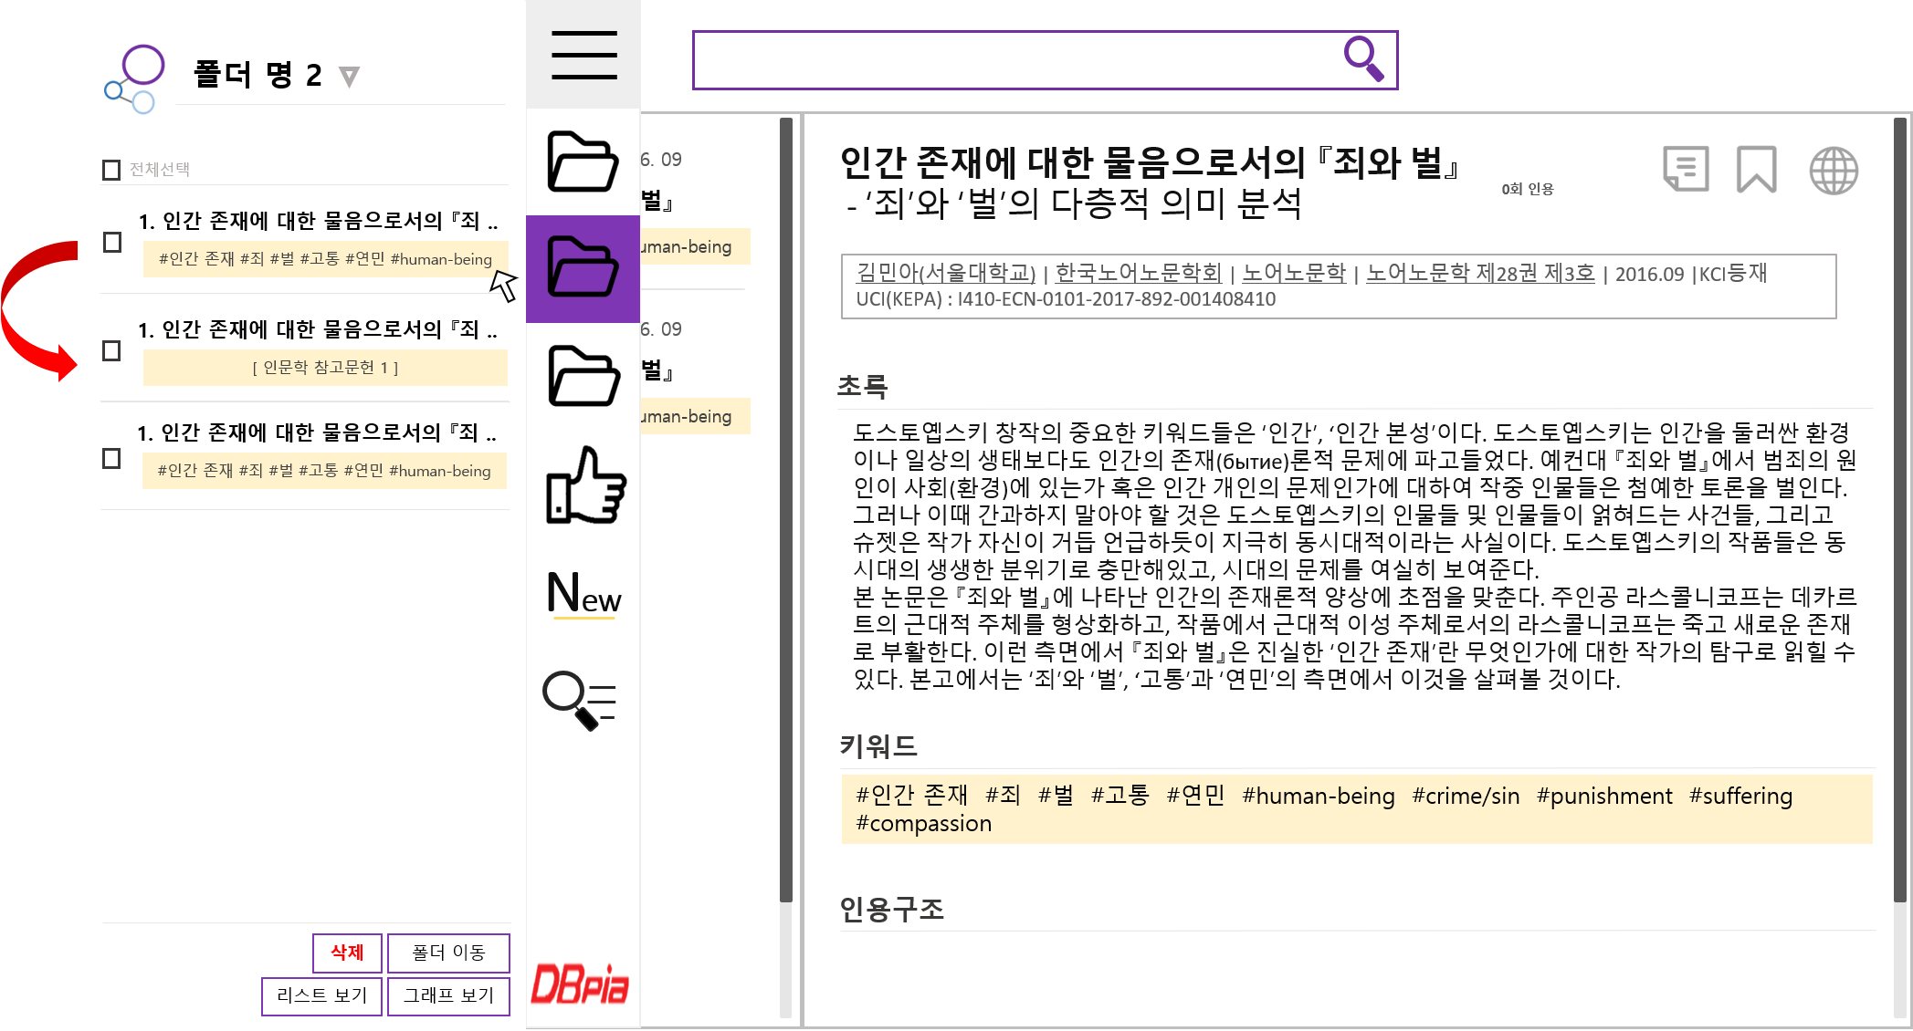
웹 기반 참고문헌 트리제공 서비스
사이드바 - 북마크 폴더
E_08
2021.06.29
사이드바 – 북마크 폴더
1
6
2
3
로그인 후 실행
2 체크박스 선택 후 5 활성화
4 더블클릭 시 상세정보 출력
4
1 | 북마크 목록 전체 선택 체크박스
2 | 북마크 선택 체크 박스
3 | 클릭 시 키워드/메모내용 표시 변경
4 | 제목 더블 클릭 시 상세정보 출력
5 | 체크된 논문 삭제 / 폴더이동 / 리스트보기 (E_10로 이동) / 그래프보기(E_09으로 이동)
6 | 북마크 논문에 대한 메모 작성 및 수정
5

Slide 12
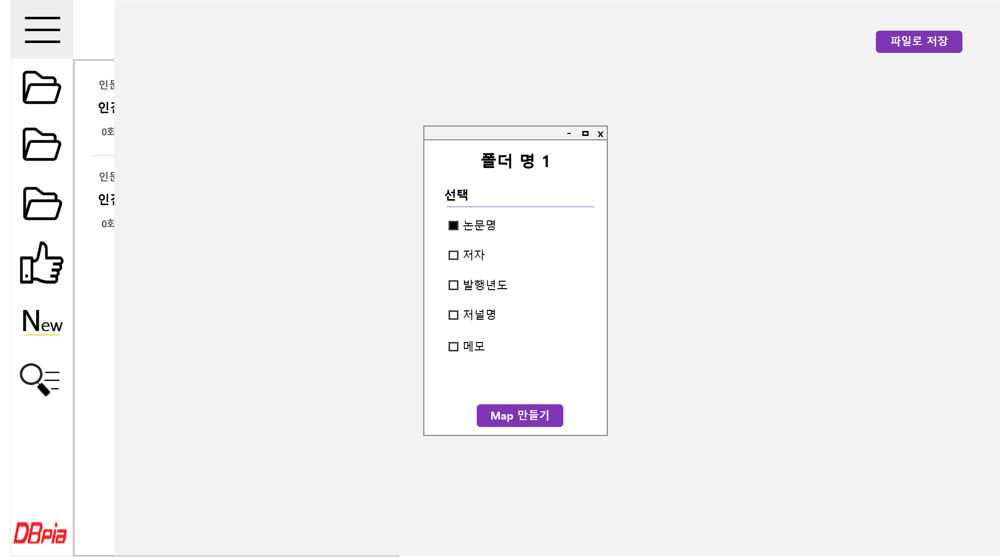
웹 기반 참고문헌 트리제공 서비스
팝업 - Map 생성
E_09
2021.06.29
E_05, E_06, E_07 에서 그래프보기 버튼 클릭 시 생성
5
6
1
로그인 후 실행
1 팝업창에서 4 버튼 클릭 시 5 팝업창을 생성하고 그래프 이미지를 출력함
2
3
4
1 | 항목선택 팝업창
2 | 폴더명이 입력됨
3 | 맵에 표시할 항복을 선택. 논문명은 항상 선택됨
4 | 누를 시, 그래프 생성
5 | 그래프 이미지를 띄워주는 팝업창
6 | 클릭 시 그래프 이미지를 파일로 저장

Slide 13

웹 기반 참고문헌 트리제공 서비스
팝업 - 표 생성
E_10
2021.06.29
E_05, E_06, E_07 에서 리스트보기 버튼 클릭 시 생성
5
6
1
2
로그인 후 실행
1 팝업창에서 4 버튼 클릭 시 5 팝업창을 생성하고 리스트를 출력함
3
4
1 | 항목선택 팝업창
2 | 폴더명이 입력됨
3 | 표에 표시할 항복을 선택. 논문명은 항상 선택됨
4 | 누를 시, 리스트 생성
5 | 리스트를 띄워주는 팝업창
6 | 클릭 시, 리스트를 파일로 저장함

Slide 14
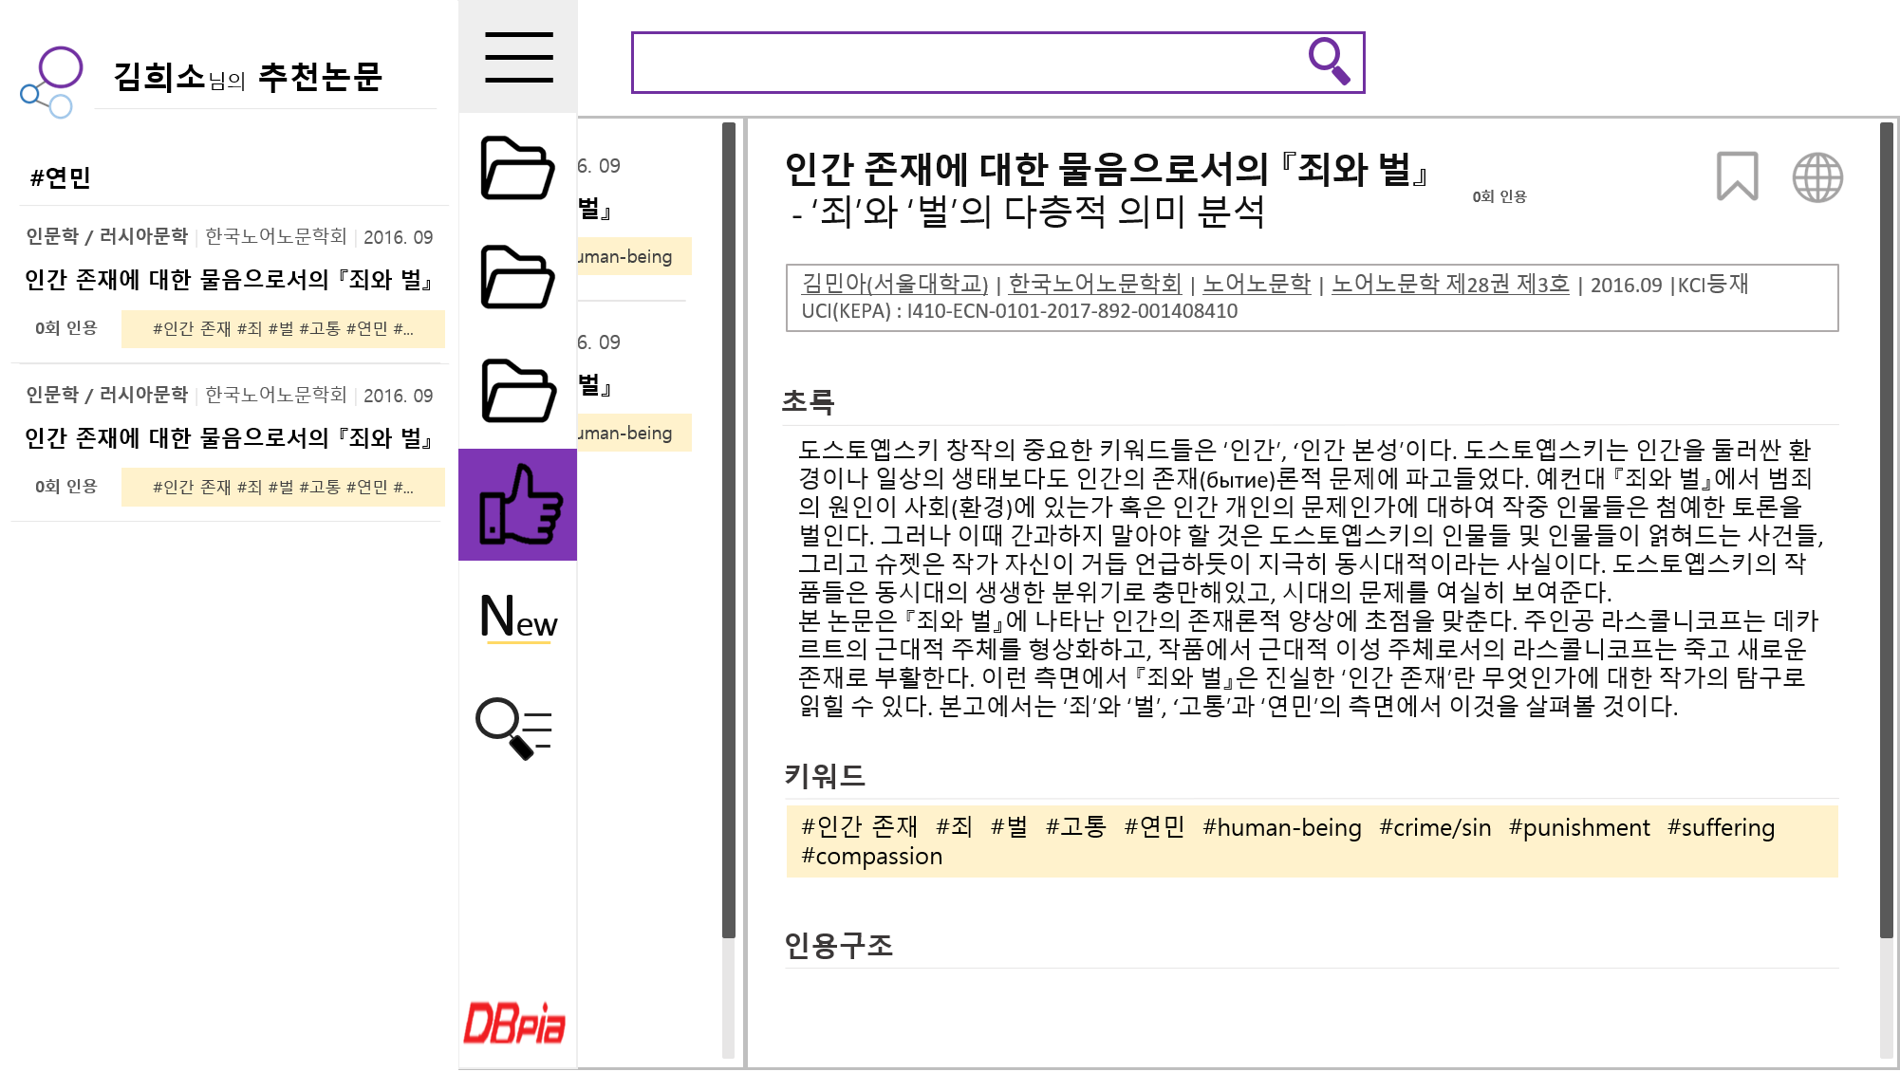
웹 기반 참고문헌 트리제공 서비스
사이드바 – 논문추천
E_11
2021.06.29
사이드바 – 논문추천
2
3
로그인 후 실행
북마크 키워드를 기준으로 추천
1
1 | 클릭 시 사이드바 축소
2 | 사용자 이름(닉네임) 출력
3 | 키워드 기준 추천논문 리스트 출력

Slide 15
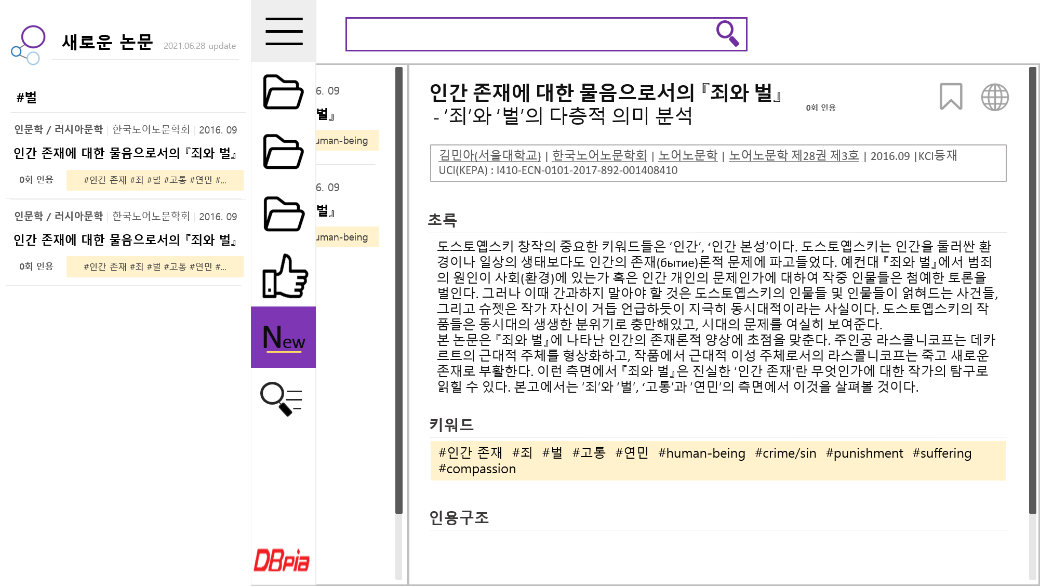
웹 기반 참고문헌 트리제공 서비스
사이드바 – 새로운 논문
E_12
2021.06.29
사이드바 – 새로운 논문
2
3
로그인 후 실행
북마크 키워드를 기준으로 리스트 출력
사용자 접속일자 이후 논문으로 출력
1
1 | 클릭 시 사이드바 축소
2 | 업데이트 완료일자 출력
3 | 키워드 기준 새로운 논문 리스트 출력

